Slide 1

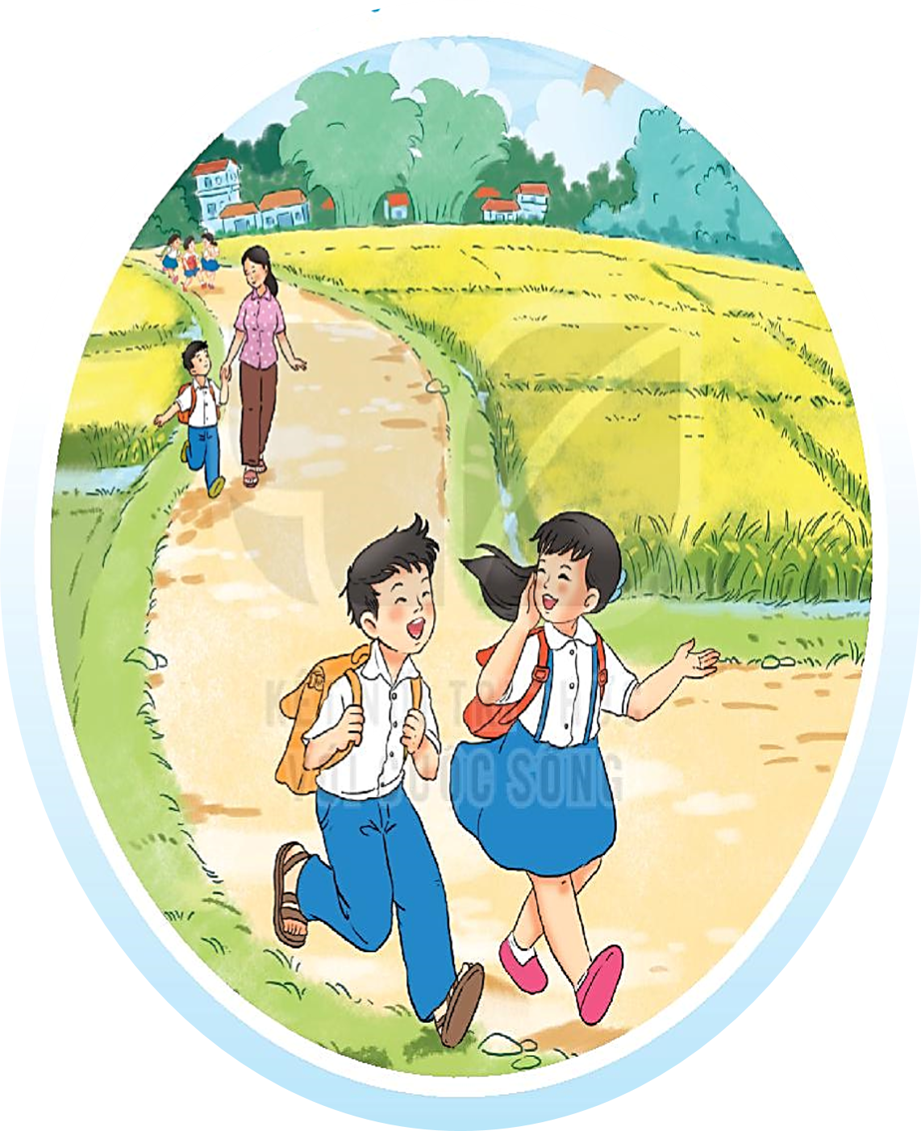
ĐI HỌC VUI SAO

Slide 2


BÀI 12
DANH SÁCH HỌC SINH
BÀI 12
TIẾT 1 – 2
ĐỌC

Slide 3
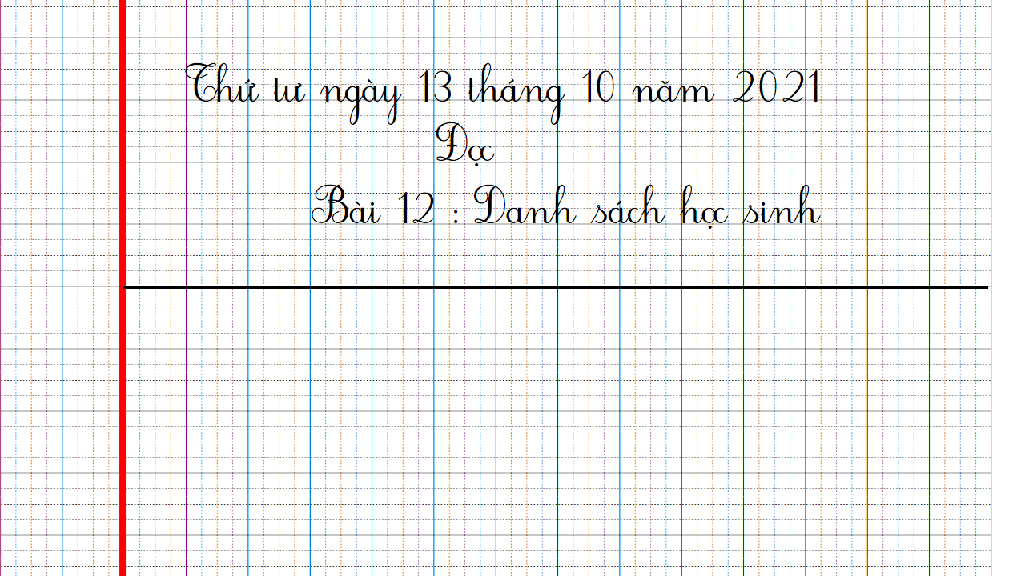

Slide 4

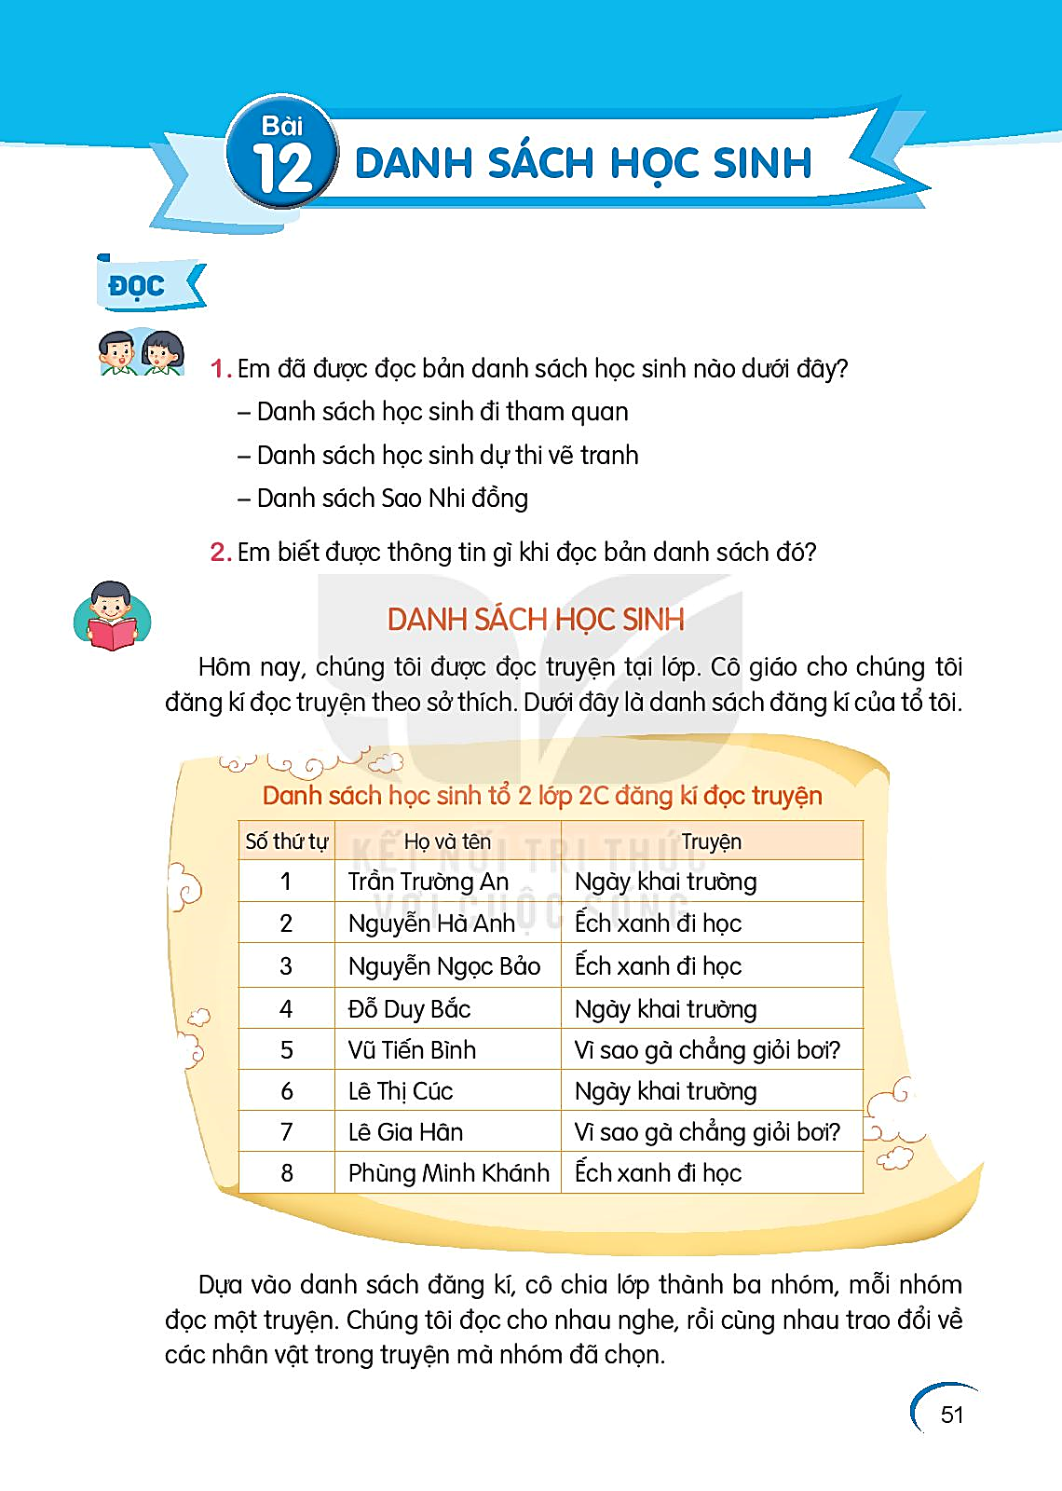
DANH SÁCH HỌC SINH
ĐỌC
Hôm nay chúng tôi được đọc truyện tại lớp. Cô giáo cho chúng tôi đăng kí đọc truyện theo sở thích. Dưới đây là danh sách đăng kí của tổ tôi.
Dựa vào danh sách đăng kí, cô chia lớp thành ba nhóm, mỗi nhóm đọc một truyện. Chúng tôi đọc cho nhau nghe, rồi cùng nhau trao đổi về các nhận vật trong truyện mà nhóm đã chọn.

Slide 5



DANH SÁCH HỌC SINH
ĐỌC
Hôm nay chúng tôi được đọc truyện tại lớp. Cô giáo cho chúng tôi đăng kí đọc truyện theo sở thích. Dưới đây là danh sách đăng kí của tổ tôi.
Dựa vào danh sách đăng kí, cô chia lớp thành ba nhóm, mỗi nhóm đọc một truyện. Chúng tôi đọc cho nhau nghe, rồi cùng nhau trao đổi về các nhận vật trong truyện mà nhóm đã chọn.

Slide 6
Một/Trần Trường An/truyện Ngày khai trường//

Slide 7
DANH SÁCH HỌC SINH
ĐỌC
Hôm nay chúng tôi được đọc truyện tại lớp. Cô giáo cho chúng tôi đăng kí đọc truyện theo sở thích. Dưới đây là danh sách đăng kí của tổ tôi.
Dựa vào danh sách đăng kí, cô chia lớp thành ba nhóm, mỗi nhóm đọc một truyện. Chúng tôi đọc cho nhau nghe, rồi cùng nhau trao đổi về các nhận vật trong truyện mà nhóm đã chọn.

Slide 8
DANH SÁCH HỌC SINH
ĐỌC
Hôm nay chúng tôi được đọc truyện tại lớp. Cô giáo cho chúng tôi đăng kí đọc truyện theo sở thích. Dưới đây là danh sách đăng kí của tổ tôi.

Slide 9
ĐỌC
Giải nghĩa từ
là 1 bản liệt kê tên, thường được sắp xếp vào một bảng
Danh sách:

Slide 10
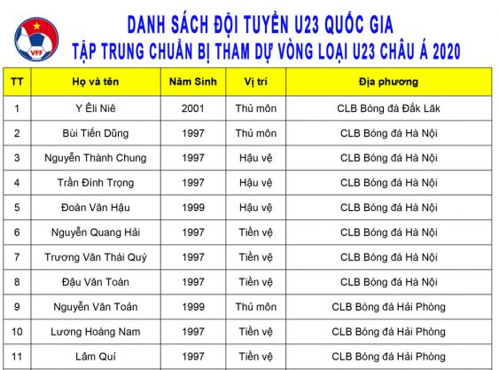

Slide 11
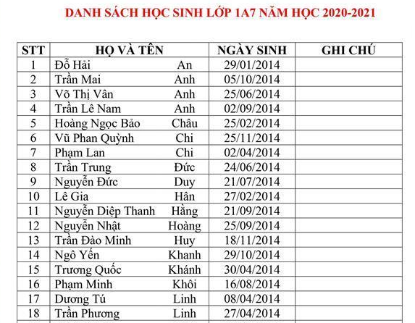

Slide 12
DANH SÁCH HỌC SINH
ĐỌC

Slide 13
DANH SÁCH HỌC SINH
ĐỌC
Dựa vào danh sách đăng kí, cô chia lớp thành ba nhóm, mỗi nhóm đọc một truyện. Chúng tôi đọc cho nhau nghe, rồi cùng nhau trao đổi về các nhận vật trong truyện mà nhóm đã chọn.

Slide 14
ĐỌC
Ngắt nghỉ câu
Chúng tôi đọc cho nhau nghe, rồi cùng nhau trao đổi về các nhận vật trong truyện mà nhóm đã chọn.

Slide 15

TRẢ LỜI CÂU HỎI
1. Trong bản danh sách, tổ 2 lớp 2C có bao nhiêu bạn?
Cách 1:
Đếm tên HS
Cách 2:
Nhìn cột số thứ tự

Slide 16
TRẢ LỜI CÂU HỎI
2. Bạn đứng ở vị trí số 6 đăng ký đọc truyện gì?

Slide 17
TRẢ LỜI CÂU HỎI
3. Những bạn nào đăng kí đọc cùng truyện với bạn ở vị trí số 6?

Slide 18
TRẢ LỜI CÂU HỎI
4. Bản danh sách có tác dụng gì?
(Khoanh tròn trước các ý con cho là đúng.)
A. Nhìn vào bản danh sách biết được số lượng học sinh.
B. Theo bảng chữ cái, dễ tìm tên người trong danh sách.
C. Biết được thông tin của từng người.
D. Giúp học thuộc bảng chữ cái nhanh nhất.

Slide 19
Luyện tập
1. Tên học sinh trong bản danh sách được sắp xếp thế nào?

Slide 20
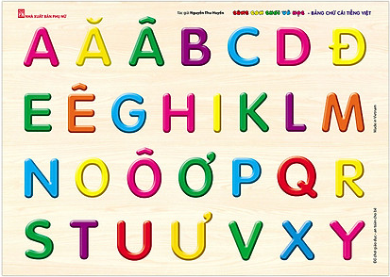
Luyện tập
2. Học thuộc bảng chữ cái tiếng Việt

Slide 21

BÀI 12
DANH SÁCH HỌC SINH
BÀI 12
TIẾT 3
VIẾT

Slide 22
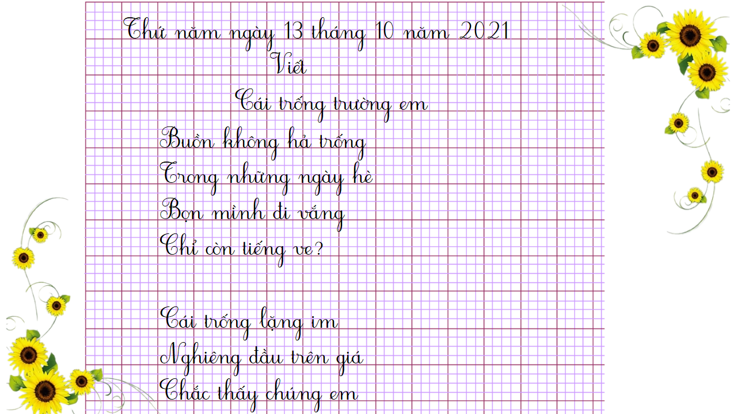


Slide 23
CÁI TRỐNG TRƯỜNG EM
1. Nghe – viết:
Buồn không hả trống
Trong những ngày hè
Bọn mình đi vắng
Chỉ còn tiếng ve?
Các dấu câu:
Dấu hỏi
Dấu hai chấm
Dấu chấm than
Cái trống lặng im
Nghiêng đầu trên giá
Chắc thấy chúng em
Nó mừng vui quá!
Kìa trống đang gọi:
Tùng! Tùng! Tùng! Tùng!

Slide 24
Các từ dễ viết sai
trống
Chú ý: viết hoa đầu mỗi câu thơ và sau dấu chấm than.
nghiêng
lặng im
trên giá

Slide 25

VIẾT BÀI
Học sinh viết bài vào vở ô li

Slide 26
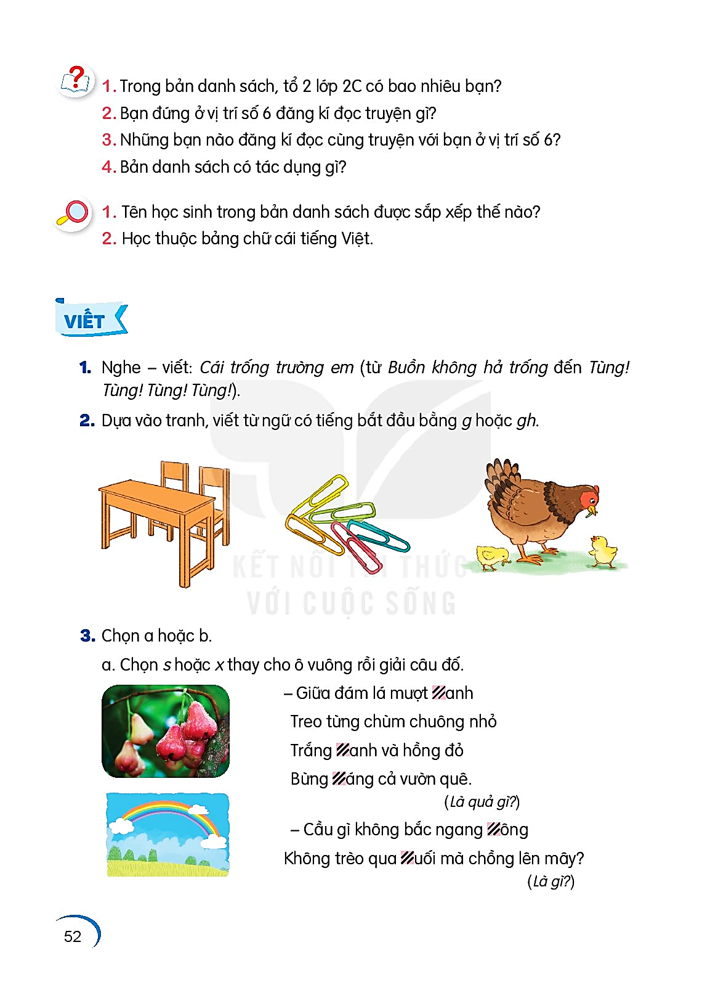
2. Dựa vào tranh, viết từ ngữ có tiếng bắt đầu bằng g hoặc gh
ghế/bàn ghế
ghim/cái ghim
gà/đàn gà

Slide 27
3. Chọn s hoặc x thay cho ô vuông rồi giải câu đố
- Giữa đám lá mượt xanh
Treo từng chùm chuông nhỏ
Trắng xanh và hồng đỏ
Bừng sáng cả vườn quê
(Là quả gì?)
- Cầu gì không bắc ngang sông
Không trèo qua suối mà trồng lên mây?
(Là gì?)

Slide 28

3. Chọn dấu hỏi hoặc dấu ngã cho chữ in đậm.
~
Mắt cua ngôi nhà
Là nhưng ô cưa
Hai cánh khép mơ
Như hai hàng mi
Môi khi ngươi đi
Mắt buồn ngủ miết
Người về mắt vui
Thức không biết mệt
~

Slide 29

BÀI 12
DANH SÁCH HỌC SINH
BÀI 12
TIẾT 4
LUYỆN TỪ VÀ CÂU

Slide 30


1. Giải câu đố để tìm từ chỉ sự vật
a. Cái gì tích tắc ngày đêm
Nhắc em đi ngủ, nhắc em học bài
Một anh chậm bước khoan thai,
Một anh chạy những bước dài thật nhanh?
(Là cái gì?) 1.

Slide 31


1. Giải câu đố để tìm từ chỉ sự vật
b. Ruột dài từ mũi đến chân
Mũi mòn ruột cũng dần dần mòn theo.
(Là cái gì?)
c. Nhỏ như cái kẹo
Dẻo như bánh giày
Học trò lâu nay
Vẫn dùng đến nó.
(Là cái gì?)

Slide 32
2. Tìm từ ngữ chỉ đặc điểm
a. Cái gì tích tắc ngày đêm
Nhắc em đi ngủ, nhắc em học bài
Một anh chậm bước khoan thai,
Một anh chạy những bước dài thật nhanh?
b. Ruột dài từ mũi đến chân
Mũi mòn ruột cũng dần dần mòn theo.
c. Nhỏ như cái kẹo
Dẻo như bánh giày
Học trò lâu nay
Vẫn dùng đến nó.

Slide 33


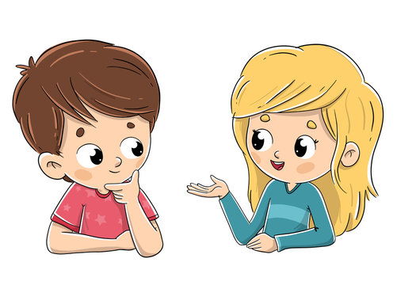
3. Đặt một câu nêu đặc điểm một đồ vật ở trường lớp
Chiếc cặp sách mới tinh.
Bức tranh này thật đẹp.

Slide 34

BÀI 12
DANH SÁCH HỌC SINH
BÀI 12
TIẾT 5 – 6
LUYỆN VIẾT ĐOẠN

Slide 35
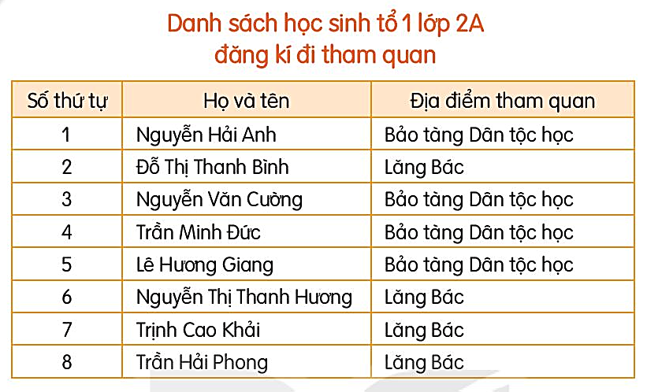
1. Đọc danh sách học sinh và trả lời câu hỏi:
a. Tổ 1 lớp 2A có bao nhiêu học sinh?

Slide 36
1. Đọc danh sách học sinh và trả lời câu hỏi:
c. Có mấy bạn đăng kí tham quan Bảo tàng Dân tộc học?
b. Có mấy bạn đăng kí tham quan Lăng Bác?

Slide 37
2. Lập danh sách tổ em đăng kí tham gia các câu lạc bộ của trường như: câu lạc bộ cờ vua, võ thuật, bơi …..
Danh sách học sinh tổ …. lớp ….
đăng kí tham gia câu lạc bộ
Số thứ tự | Họ và tên | Câu lạc bộ
1 | Nguyễn Minh Anh | Bóng rổ
2 | … | …
3 | … | …
… | … | …

Slide 38
  ĐỌC MỞ RỘNG
  Một số bài thơ viết về thầy cô.
Cô dạy
Mẹ, mẹ ơi! Cô dạy:
Phải giữ sạch đôi tay,
Bàn tay mà giây bẩn
Sách, áo cũng bẩn ngay.
Mẹ, mẹ ơi! Cô dạy:
Cãi nhau là không vui,
Cái miệng nó xinh thế
Chỉ nói điều hay thôi.
Phạm Hổ
Cô và mẹ
Buổi sáng bé chào mẹ
Chạy đến ôm cổ cô
Buổi chiều bé chào cô
Rồi sà vào lòng mẹ
Mặt trời mọc rồi lặn
Trên đôi chân lon ton
Hai chân trời của con
Là mẹ và cô giáo
Trần Quốc Toàn

